Slide 1
Typings
DefinitelyTyped
TSD
Nuget Package Manager

Slide 2
1. DefinitelyTyped
https://github.com/DefinitelyTyped/DefinitelyTyped
NPM 모듈에 관한
타입스크립트 헤더 파일을 올리는 곳
D.TS 파일
Pull Request를 통하여 등록 요청을 할 수 있고
Microsoft가 검수하여 허가된 헤더 파일만 올라감

Slide 3
2. TSD
DefinitelyTyped 에 등록된 헤더를
Typings 명령어로 설치할 수 있게 해 주는 npm 모듈
다음과 같이 설치할 수 있다.
npm install –g tsd
tsd install samchon-framework

Slide 4
3. Nuget Manager
Visual Studio 에서 사용하는
외부 라이브러리 관리 도구
DefinitelyTyped 에 등록된 NPM 모듈 헤더 파일도
다운로드 받을 수 있음
Install-Package typescript-stl.TypeScript.DefinitelyTyped
Install-Package samchon-framework.TypeScript.DefinitelyTyped

Slide 5
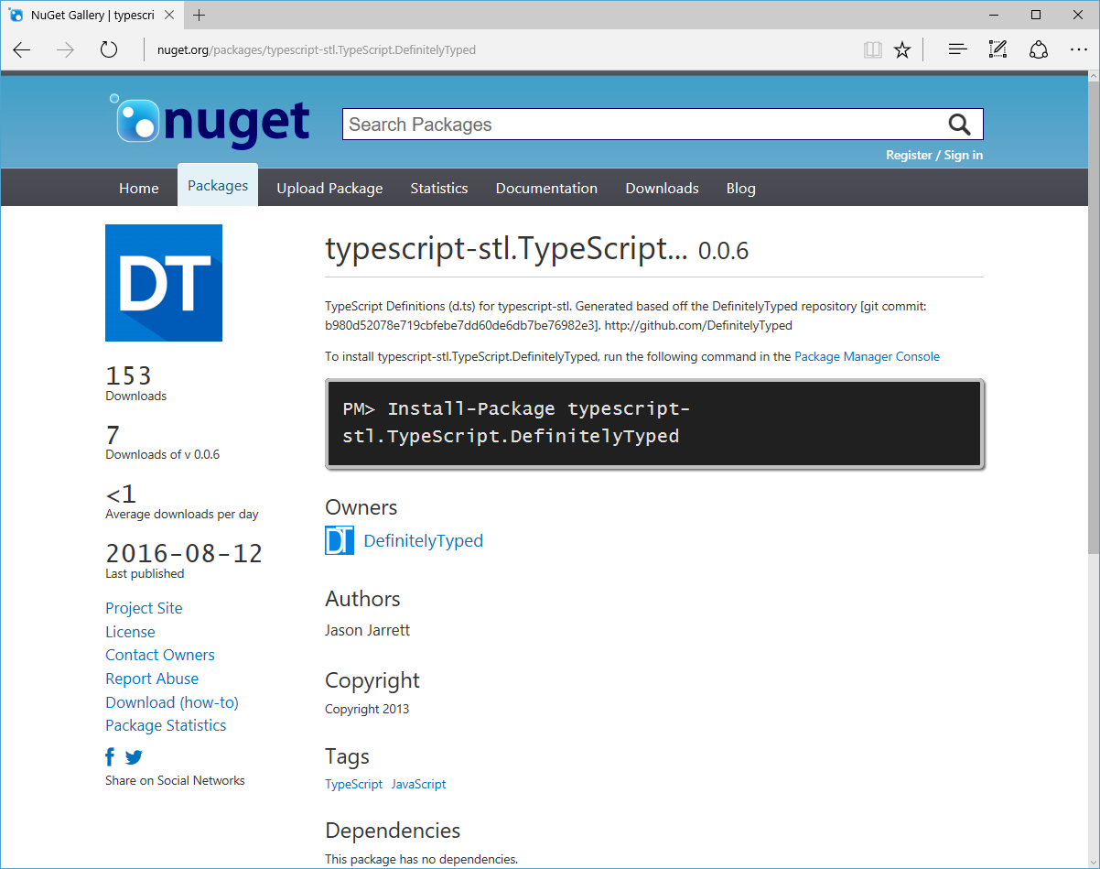
3. Nuget Manager

Slide 6
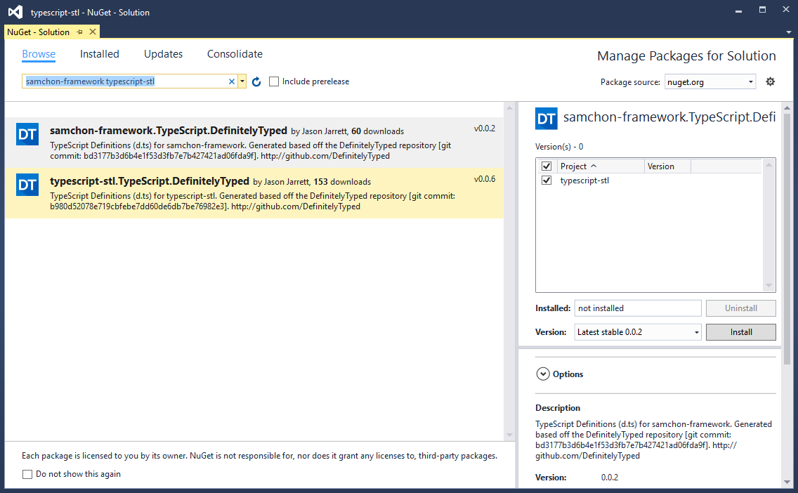
3. Nuget Manager

